Slide 1
Дијагноза, клинички карактеристики и третман на ММ
Нас. Вон.Проф. Д-р Светлана Крстевска Балканов, 2022

Slide 2
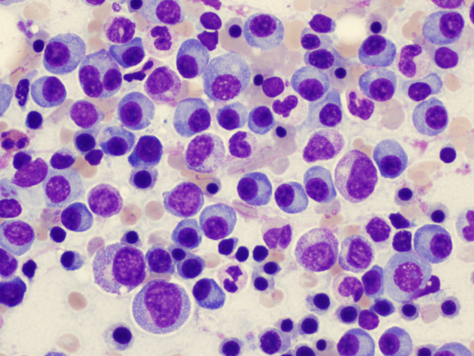
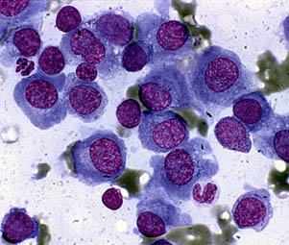
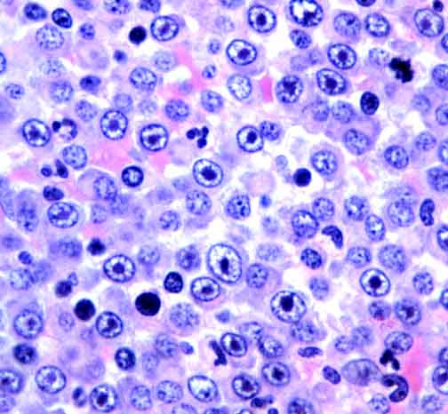
Дефиниција
Моноклоналните гамапатии се карактериизираат со постоење на плазма клеточни клонови во коскената срцевина кои продуцираат моноклонален М протеин во серум и/или урина и предзвикуваат миеломски асоцирани органски оштетувања: хиперкалцемија, бубрежно оштетување, анемија и литички коскени лезии (CRAB)

Slide 3
Клиничкиот спектар се протега од асимптоматските форми до активни форми на ова заболување:
 Моноклонална гамапатија со недетерминирано значење (MGUS)
 Сoлитарен плазмацитом
 Смолдеринг или бавнопрогредирачки (SММ)
 Симптоматски (ММ)
 Примарна амилоидоза (AL)
 Waldenstrom макроглобулинемиа (WM)

Slide 4
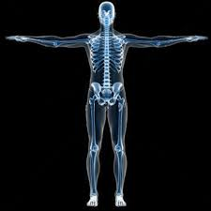
МИЕЛОМА КЛЕТКИ
Продукција и ослободување на клонални имуноглобулини во крвта и/или урината
Нарушен имун систем
Раст во коскена срцевина
Знаци и симптоми поврзани со промените во коскената срцевина
Литички
лезии
80%
Анемија
50-70%
Болки
во коските
50%
Високо ниво на калциум во крвта
30%
Откажување на бубрезите
25-30%
Невропатија
5%
Инфекции
15%

Slide 5
КОЛКАВ Е БРОЈОТ НА НОВОДИЈАГНОСТИЦИРАНИ СО ММ?
≈45
MM пациенти
≈30 000
MM пациенти
Неизлечива неоплазма, 13% од сите малигни хематолошки неоплазми
Инциденцата расте со возраста 4,3%-6,0% /100.000
средна возраст 66 год. само 2% се помлади од 40 год., почест е кај мажи во однос на жени (1,6:1) и кај црната раса во однос на бела и жолта
Порано преживување -40 месеци
≈39 000
MM пациенти

Slide 6
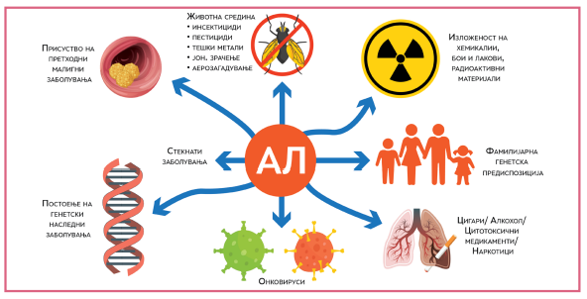
Веројатни етиолошки ризик фактори за развој на MM
возраста,
расната припадност,
полот (машки),
фамилијарната генетска предиспозиција и позитивната историја за MGUS
имуната дисфункција(автоимуните заболувања, инфекција со ХИВ и Херпес вирус, и по спроведена трансплантација)
повторливи инфекции,
дебелината,
преголемата изложеност на јонизирачко зрачење од околината, изложеност на агрокултурни или индустриски загадувачи, хемикалии и пестициди како (формалдехид, епихлорохидрин, азбест, спреј со боја, често третирање со бои за коса).
нееднаквиот пристап до соодветна нега и здравствена заштита,
погрешно индивидуално однесување (конзумирање на алкохол, цигари и наркотици)

Slide 7
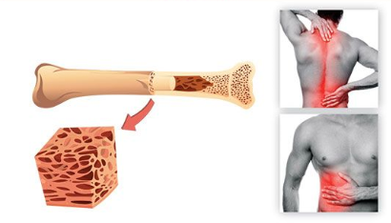
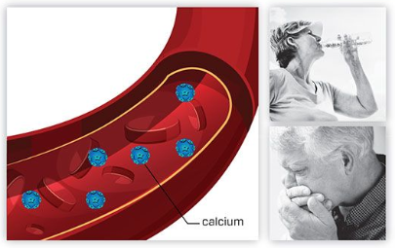
Клинички симптоми кај ММ
- Замор и болка во коските (коскените болки може да се постојани или да се потенцираат со движење, пропратени со вкочанетост, трнење, слабост и ненадејна болка). Најчесто се засегнати големите коски на грбот, градниот кош и карлицата.
Остеолитичките лезии на коските доведуваат до хиперкалцемија во крвта. Овој симптом е присутен кај 30 % од пациентите и се манифестира како чувство на жед пропратено со екстремно мокрење, гадење, констипација, болки во стомак со губиток на апетит и конфузност.
Notes:
Овие болки не реагираат на стандардни аналгетици кога се асоцирани со патолошки фрактури на пршлените, и неретко овие пациенти завршуваат на ортопед или ревматолог, но само 60 % од пациентите ја пријавуваат оваа болка како основен симптом кој прогредира, а неретко овие пациенти имаат потреба од ортопедско помагало и помош од друго лице

Slide 8
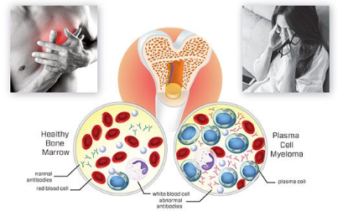
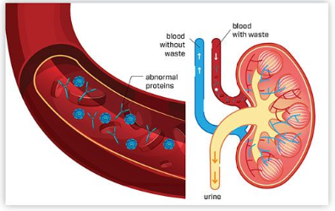
Клинички симптоми кај ММ
- анемија ( 50 до 70 % ) клинички се презентира како замор, слабост, малаксаност, бледило, срцебиење и вртоглавица.
- Засегање на бубрезите (30 до 40 %)
- имаат задршка на течност, сол и деградациони продукти (urea, kreatinin, kalium) и развиваат клиничка слика на хипертензија, отежнато дишење, отечени стапала со глуждови, слабост, чешање и конфузност пропратена со когнитивни промени. Неретко пациентите завршуваат на хемодијализа
Notes:
Се јавува поради инфилтрација на коскената срцевина со миеломски клетки и потиснување на нормалното хематопоетско ткиво кое води до намален број црвени крвни клетки и намалена оксигенација на ткивата. Затоа овие пациенти понекогаш иницијално се јавуваат на кардиолог, ова вообичаено се случува кај постари пациенти, но овој клинички симптом не треба да се занемари доколку се појави и кај млади пациенти.
поради наталожување на М-протеинот во бубрежните тубули, нарушувајки ја функцијата на бубрезите. Високите нивоа на М-протеин во крвта и/или во урината (лесни вериги на имуноглобулински ланци или Bence Jones протеини) предизвикуваат реверзибилно и/или иреверзибилно оштетување на бубрезите.

Slide 9
Клинички симптоми кај ММ
Поради инфилтрација на нефукционални миеломски клетки во коскената срцевина, нема создавање на функционални антитела, со развој на леукопенија, последователно пациентите имаат склоност кон инфекции (кај 15 %) од ММ пациентите
Поретко се јавува хипервискозен синдром во крвта како последица на голема секреција на М-протеин кој го забавува протокот на крвта во мозокот и предизвикува клинички симптоми на мозочен удар како збунетост, конфузност и нејасен говор

Slide 10
Клинички симптоми кај ММ
Поретка е екстрамедуларната инфилтрација со плазма клетки во ткива и органи кај ММ, туморската маса може да ги компримира околните коскени структури и да предизвика сериозни коскени фрактури со компресија на медула спиналис и нервните завршетоци.
Поретко екстрамедуларната презентација на ММ може да биде презентирана на низа паренхиматозни органи како срце, црн дроб, бели дробови, ЦНС и кожа.
Notes:
Неретко овие пациенти не се препознаени и долготрајно се лекувани како лумбоишиалгични и дископатични пациенти од интернисти, ортопеди, ревматолози (со потреба од ортопедско помагало)

Slide 11
Клинички приказ на пациент со ММ со хеморагии, рагади на усна празнина
Нарушувањата во коагулацијата на крвта се резултат на интеракцијата на М-протеинот со факторите на коагулација со присутната тромбоцитопенија доведува до појава на крварење.

Slide 12
Дијагностички критериуми за третман
Пациент Критериум | MGUS | SMM | Simptomatski MM
M-protein | <3g/dL pik | ≥3g/dL pik | Vo serum i/ili urina
Monoklonalni plazma kletki vo koskena srcevina % | <10 | ≥10 | ≥10
Organsko o{tetuvawe | nema | nema | ≥1 CRAB*
*C: Poka~uvawe na nivo na Ca (>10.5 mg/L ili ULN)
R: Bubre`no zatajuvawe (serum kreatinin >2 mg/dL)
A: Anemija (Hb<10 g/dL ili 2g< od normala)
B: Koskeni lezii (liti~ki lezii ili osteoporoza)

Slide 13
Durie-Salmon staging систем за MM (DS) (1975)
Стадиум | Критериуми | Миелом плазма клетки (10¹² cells/m²)
I | Се од следното: Hemoglobin > 10 g/dl Серум Ca <2,6 mmol/l (normalen) Нормална коска или солитарен плазмацитом на RTG Низок процент на M-протеин IgG < 50 g/l; IgA < 30 g/l Bence Jones protein < 4 g/24 h | <0,6 (ниска)
II | Помеѓу стадиум I или II | 0,6 ÷ 1,2
III | Еден или повеќе од следните: Hemoglobin < 8,5 g/dl Серум Ca > 3 mmol/l Напредната литичка коскена лезија на RTG Висок процент на M-протеин IgG > 70 g/l; IgA > 50 g/l Bence Jones protein > 12 g/24 h | > 1,2 (висока)
Спецификација | Критериум
A | Нормална бубрежна функција (serum creatinine < 177 mol/l)
B | Абнормална бубрежна функција (serum creatinine > 177 mol/l)

Slide 14
Ревидиран International staging system за ММ (RISS) (2005/2015)
Stadium I | Сите критериуми мораат да бидат присутни: Serum ß2-Microglobulin <3.5 mg/L Serum albumin >35 g/L Без ризичен генетски профил Нормално ниво на LDH
Stadium II | Ниту стадиум I ниту стадиум III критериум
Stadium III | Два од следниве присутни критериуми: Serum ß2-Microglobulin >5.5 mg/L и Висок ризичен генетски профил t(4;14), t(14;16), del(17p) или покачено ниво на LDH

Slide 15
Ревидирани дијагностички критериуми за симптоматски ММ IMWG (2014 г)
Пациент Критериум | ММ
М-протеин | Во серум и/или урина
Моноклонални плазма клетки во коскена срцевина % | ≥10%
Органско оштетување | ≥1CRAB*
Постоење на еден или повеќе од следните биомаркери за ММ
Плазма клетки во коскена срцевина | ≥60%
Ратио κ : λ во серум | ≥100
Фокална коскена лезија (MRI) | ≥1

Slide 16
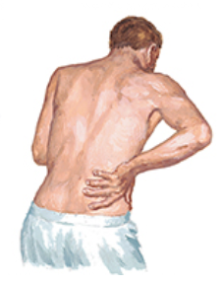
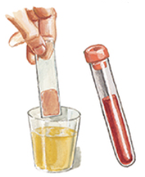
Дијагноза на активен ММ:
* Земање на детална медицинска анамнеза и физикален преглед на пациентот
* Лабораториски анализи на крв и урина
– седиментација, крвна слика со диференцијална крвна размаска
– биохемиски анализи: urea, kreatinin, TP, albumin, globulin, AST, ALT, Acidum urikum, LDH, Ca, K, Mg, β2-macroglobulin, CRP

Slide 17
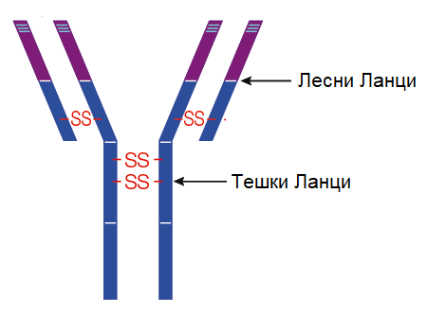
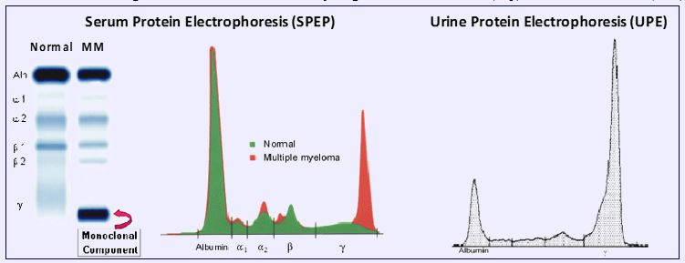
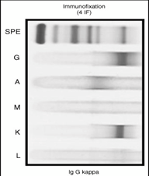
Дијагноза на активен ММ:
Квалитативно одредување на М протеин во серум (парапротеин) и/или урина (BJ)
- Електрофореза на протеини во урина (UPEP- 24h урина)
квантификација на М протеин и потврда за моноклоналност (ако поликлонална природа сугерира на други протеинурични заболувања)
$Нефелометриска квантификација$на имуноглобулините - Freelite chain test (FLC)
Карактеризација на тешки и лесни ланци со имунофиксација (IF), соодност на капа:ламбда ratio
Одредување на очекувана гломеруларна филтрациона рата (eGFR) < 40mL/min (25-50% од пациентите)

Slide 18
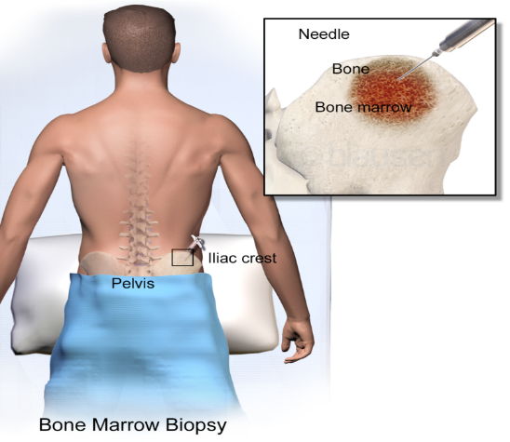
Дијагноза на ММ
* Унилатерална аспирација на коскена срцевина или биопсија на илијачна коска, каде се докажуваат миеломски клетки кои се CD 138+, CD56+ и CD 38+/CD45-
- CD20 + се експресионира само кај 15-20% од MM пациентите
- Клоналните плазма клетки се: CD19-/CD56+ споредени со нормалните плазма клетки кои се CD19+/CD56-
Notes:
Потребно е евалуација на коскената срцевина за утврдување на процентот на инфилтрирани плазма клетки и плазмобласни карактеристики. (Имунофлуоцитометријата не е стандарден метод за дијагноза, поголема примена има при мониторинг и прогноза)

Slide 19
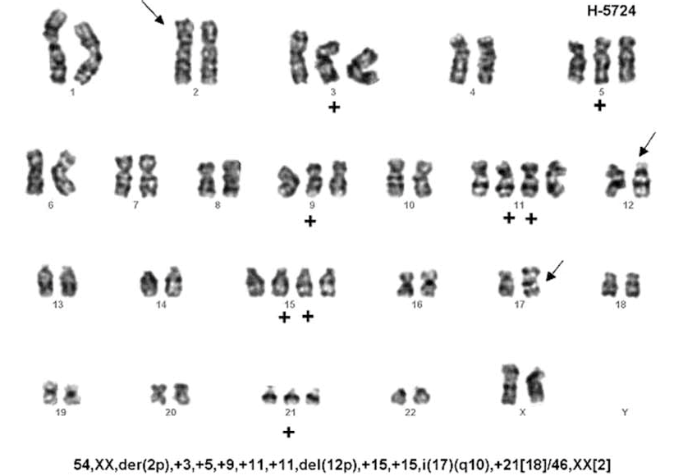
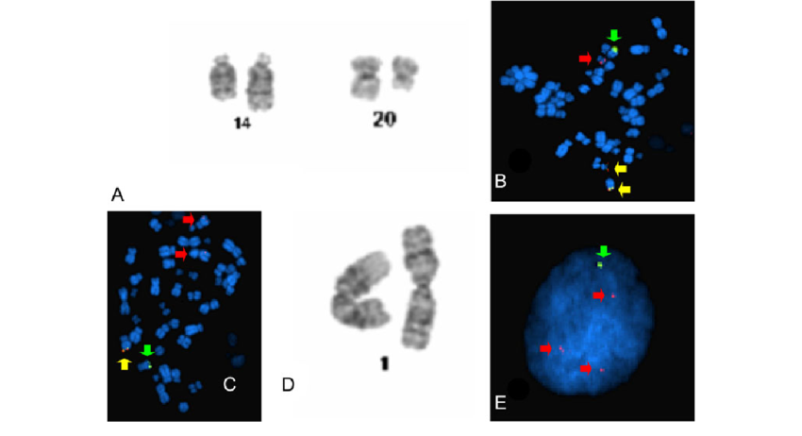
Дополнителни дијагностички алатки кај ММ
Цитогенетиката (кариотипизацијата) и молекуларните анализи (FISH), се алатки кои се користат при дијагноза, процена на ризик, одлука за третман, процена на терапискиот одговор и за предвидување на релапс на основното заболување.
Fluorescent in Sity Hybridisation (FISH) за детекција на del17p, t(4;14), t(14;16), ampl 1q, gain 1q, t(11;14).
Хипердиплоиден кариотип кај ММ
со структурни и нумерички промени

Slide 20
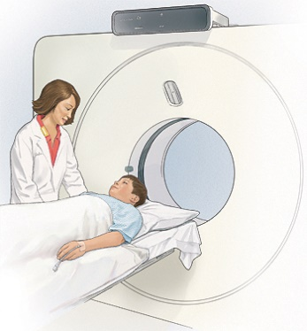
Имиџинг техники при дијагноза на MM
– конвенционална радиографија RTG на кичма, карлица, калварија, хумерус, фемур
– MRI за дијагноза на компресија на медула спиналис која е посензитивна метода како и за детекција на аваскуларна некроза на фемур и депозити со амилоид
- CT за екстрамедуларен ММ, со дијагностичка сензитивност и специфичност, со избегнување на ризик од дополнителни фрактури и нестабилност
Notes:
Коскено зафакање (губење на коскени гредички > 30 % за да биде дефектот видлив) 10-20 % од лезиите не се визуелизираат, намалена специфичност vs бенигна причина за остеопенија и остеопороза

Slide 21
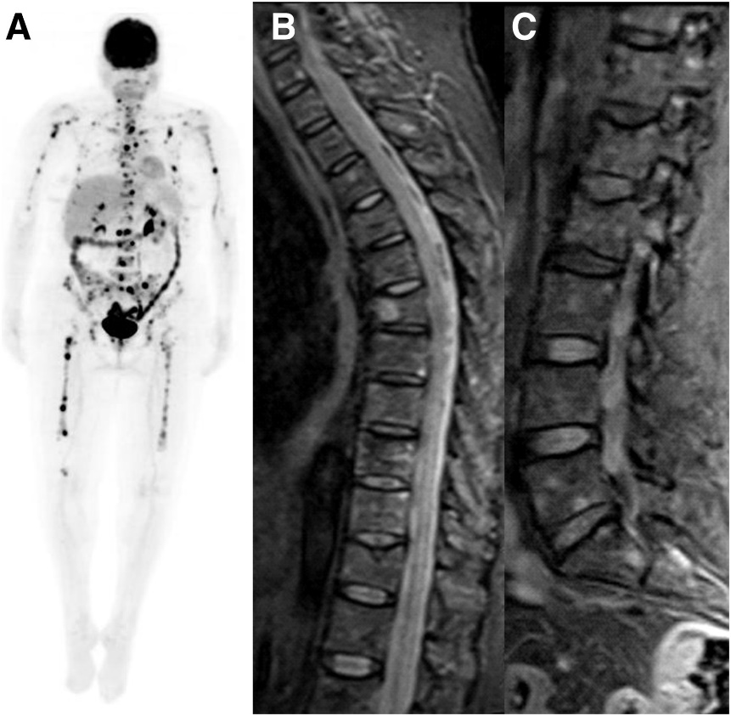
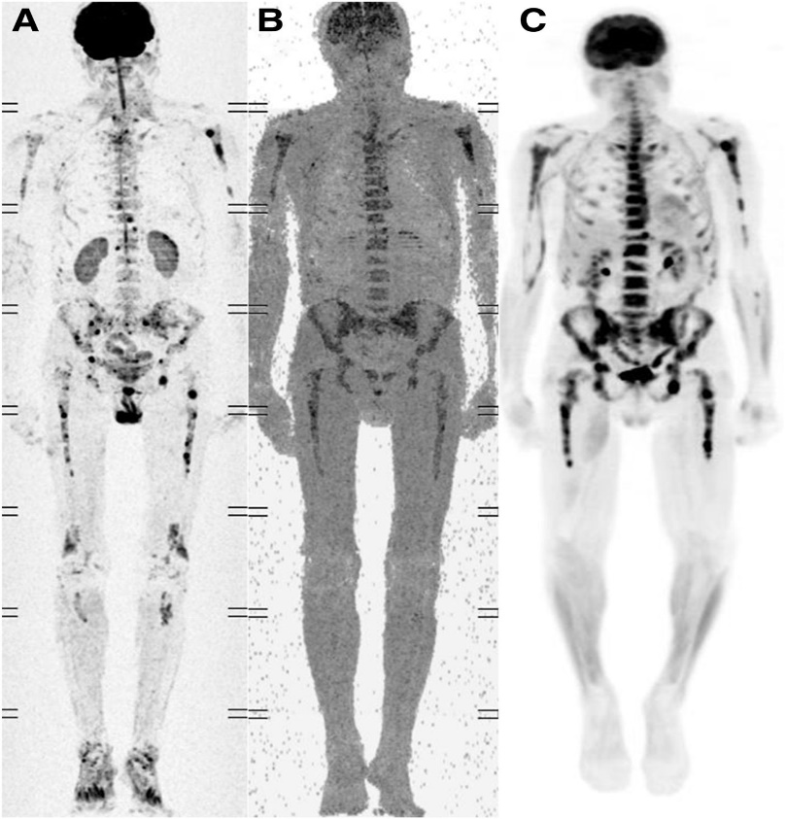
PET scan и MRI дијагностички процедури кај новодијагностициран MM
Корисноста од ПЕТ скенот во следењето на MM еднаш годишно стана рутина во клиничката практика
ММ пациент со бројни фокални лезии и парцијални компресивни фрактури на рбетниот столб нотирани со PET и MRI
MRI и PET кај пациент со MM. Сите три слики покажуваат дифузна и фокална инфилтрација на коскената срцевина
Notes:
ПЕТ скенот е метод со кој се откриваат дополнителни лезии кај повеќе од 30 % од пациентите кои биле дијагностицирани со солитарен плазмацитом со МРИ. Тој дозволува детекција на други несомнителни локации на коскено засегање, го подигнува нивото на дијагностицирање на заболувањето и значително влијае на терапевтската одлука.
Важно е да се напомене дека дополнителни мали литички скелетни лезии и дифузни лезии на ʻрбетниот мозок при ПЕТ скенот, споредено со МРИ методот, може да бидат пропуштени, затоа што значаен недостаток се лажно позитивни резултати, посебно кај подрачја на инфламација или инфекција, депозити на кафеави масти (медијастинум или врат), постхируршки промени по вертебропластика и отежнато разграничување на бенигнен од малигнен процес, како што е бубрежен, панкреатичен, утерин канцер и канцер на простата

Slide 22
Фактори кои одредуваат ММ со висок ризик:
Специфични фактори на заболувањето
- Цитогенетика/FISH (del13q, del 17p, t(4,14) t(14,16) t(11,14))
- Екстрамедуларно засегање
- Бубрежно засегање
- RISS стадиум
- Durie-Salmon стадиум
- плазмобласна морфологија
- Фенотип на туморски клетки (IgA vs IgG)
- високо ниво на слободни лесни ланци во серум и висок сооднос на слободни κ/λ во серум
Специфични фактори на пациентот:
- возраст,
- перформанс статус,
- коморбидитети
- стадиумот и агресивноста на заболувањето
- одговорот на терапијата

Slide 23
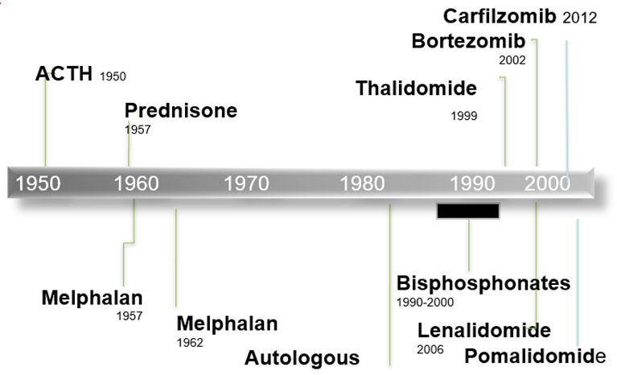
Историографија на третман на ММ
Transplantation
1983
2013

Slide 24
Одлука за третман
ММ е болест на постари, 30%-40% од пациентите се
дијагностицираат пред 66 год. ( млади пациенти)
65 години е некој арбитрарен лимит за третманот на ММ
да продолжи со трансплантација на матични клетки
(може и постари пациенти од 70-75 год.). Ако :
Пациентот има добар перформанс скор и
Избор на пациентот
Notes:
Кога е најдобро време да се започне активна примена на антимиеломската терапија? Во случаи на симптоматски активен MM, пожелно е со антимиеломска терапија да се започне веднаш !

Slide 25
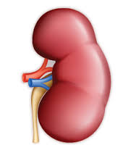
Клинички аспекти при одлука за иницијален третман
2 vs. 3 лека
Функција на бубрезите
Соодветност на медицински услови и трошоци

Slide 26
Иницијален третман на ММ и аспекти кои треба да се земат предвид
Шеќер во крв
Покачување на тежина
Нарушување на сонот
Периферна невропатија
Број на крвни клетки
DVT ризик
Периферна невропатија
Протеазом инхибитори
пр. Бортезомиб, карфилзомиб, иксазомиб
Кортикостероиди
пр. Дексаметазон, преднизон
Имуномодулаторни лекови
пр. Талидомид, леналидомид

Slide 27
Иницијален третман кај ММ пациенти подобни за трансплантација
Thal/Dex
VD
Rev/Dex
CyBorD
VTD
VRD
SCT
VD/VRD
Без терапија
Thalidomide?
Bortezomib?
Lenalidomide?
Bortezomib
Lenalidomide
Thalidomide
Carfilzomib
Pomalidomide
Monoclonal Ab (CD38)
Elotuzumab
HDAC
Bendamustine
НОВ
Терапија на одржување
Прволиниски третман
Релапс на ММ
Индукција
Консолидација
Пост
консолидација
Спасувачка
терапија
3-6 cycles
2 cycles
VAD
DEX
SCT
Без терапија
Prednisone
Thalidomide
Неколку опции
СТАР

Slide 28
Цели на континуирана терапија кај неподобни за трансплантација
Прволиниски третман
MPT, MPR, VMP, RD/RD18
Терапија на одржување
Индукција
Пост
консолидација
Иницијалниот третман се соджи од 4-6 циклуси во времетраење од 9-18 месеци, со проценка на фитнес состојбата и дозна адаптација на терапијата за изнемоштени и кревки пациенти
Notes:
Цел е воспоставување контрола на заболувањето преку постигнување на длабок и квалитетен клинички одговор, во тек на подолг период со помалку несакани ефекти. (стабилизација на заболувањето)

Slide 29
Супортивен и симптоматски третман на ММ
Третман на болка:
- неопиоидни аналгетични лекови
- опиоидни аналгетични лекови
- ниско дозна радијациона терапија за палиација на коскена болка
(30Gy во 10-15 фракции)
Третман на сериозни коскени лезии со нестабилност
- Бифосфонати
- ниско дозна радијациона терапија
- Нехируршка стабилизација (корсети)
- Хируршка стабилизација (вертебропластика и кифопластика)
Третман на анемијата:
- Еритроцити
- Еритропоетински стимулирачки лекови (EPO-Alpha,Beta)
- Fe препарати

Slide 30
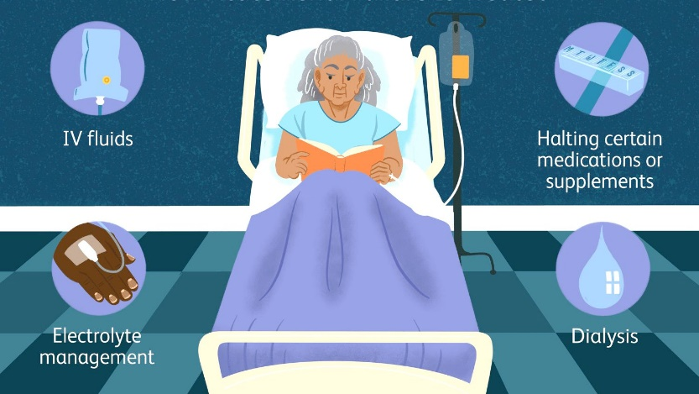
Супортивен и симптоматски третман на ММ
Третман на бубрeжно оштетување:
- Адекватна хидратација
- Алкализација на урина
- Третман на хиперкалцемијa (кортикостероиди и бифосфонати)
- Хемодијализата е препорачана ( конвенционална vs high cut off dialysis)
Третман на хипервискозен синдром
- плазмафереза
- дијализа
Третман на хиперурикемија (антихиперурикемици, форсирана диуреза)
Третман на инфективен синдром
(антибиотици, антимикотици и антивирусни лекови)
Превенција на коскени лезии со Ca и витамин D3

